Slide 1


Usando um For corretamente

Slide 2
O QUE É UM LAÇO "FOR" EM LÓGICA DE PROGRAMAÇÃO?
Estrutura Básica de um Laço "for"
Um laço "for" é uma estrutura de repetição usada em programação para executar um bloco de código várias vezes, de forma controlada. Ele é especialmente útil quando você sabe com antecedência quantas vezes quer repetir uma ação.
Usando um For corretamente

Slide 3
01
Estrutura Básica de um Laço "for"
A estrutura básica de um laço "for" geralmente tem três partes principais: inicialização, condição e incremento. Vamos ver como isso funciona com um exemplo em pseudocódigo:

Slide 4
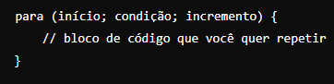
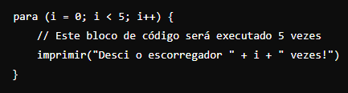
ESTRUTURA BÁSICA DE UM LAÇO "FOR"
Pense no laço "for" como um plano de ação com três partes principais: começar a contagem, verificar se você já brincou o suficiente, e aumentar a contagem a cada descida. Aqui está como isso se parece em pseudocódigo, que é uma forma de explicar a lógica sem usar uma linguagem de programação específica:
Vamos mostrar isso em pedaços menores com um exemplo divertido:

Slide 5
02
Explicando Cada Parte do Laço "for"
A estrutura básica de um laço "for” mostrada parte por parte, INICIO – CONDIÇÃO – INCREMENTO.

Slide 6
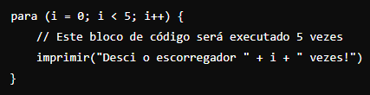
ESTRUTURA BÁSICA DE UM LAÇO "FOR"
Início: É aqui que você começa a contagem. No nosso exemplo, i = 0 significa que você começa com zero descidas.
Condição: Esta parte verifica se você já brincou o suficiente. i < 5 significa que enquanto você tiver descido menos de 5 vezes, você continua.
Incremento: Aqui você aumenta a contagem a cada vez que desce. i++ é como dizer "mais uma vez!"

Slide 7
03
Funcionamento Passo a Passo:
O funcionamento Passo a Passo seguindo a sequencia INICIO – CONDIÇÃO – BLOCO DE CÓDIGO – INCREMENTO.

Slide 8
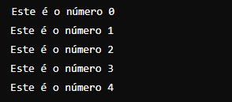
OS PASSOS PARA A ESTRUTURA"FOR"
Funcionamento Passo a Passo:
Inicialização: i é inicializado com 0.
Condição: O laço verifica se i < 5. Se for verdadeiro, o bloco de código é executado.
Execução do Bloco de Código: A linha imprimir("Este é o número " + i) é executada, imprimindo o valor atual de i.
Incremento: i é incrementado em 1 (i++).
Repetição: O laço volta à condição e verifica novamente se i < 5. Se verdadeiro, o bloco de código é executado novamente. Isso se repete até que a condição seja falsa.
Resultado:

Slide 9
CONCLUSÃO:
Usar o laço "for" é como ter um ajudante que faz o trabalho repetitivo por você. É uma maneira divertida e eficiente de realizar tarefas várias vezes sem esforço extra. Agora você está pronto para usar o laço "for" nas suas aventuras de programação!

Slide 10
AGRADECIMENTOS:

Slide 11


OBRIGADO POR CHEGAR ATÉ AQUI
Este Ebook foi gerado com a ajuda da IA Generativa ChatGPT e diagramado por mim com o apoio também da equipe da DIO representada pelo professor Felipe Aguiar.
Esse conteúdo foi gerado com fins didáticos de construção, não foi realizado uma validação cuidadosa humana no conteúdo e pode conter erros gerados por uma IA.
https://github.com/Jvladimirweb/EBOOK-UM-FOR-AMAIS
Autor:
José Vladimir B. Batista
GitHub | LnkedIn

